Slide 1
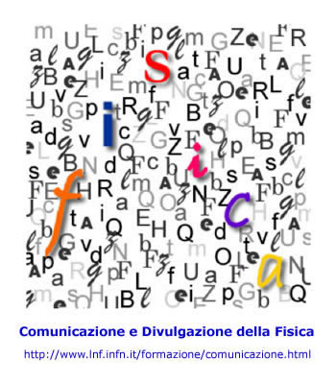
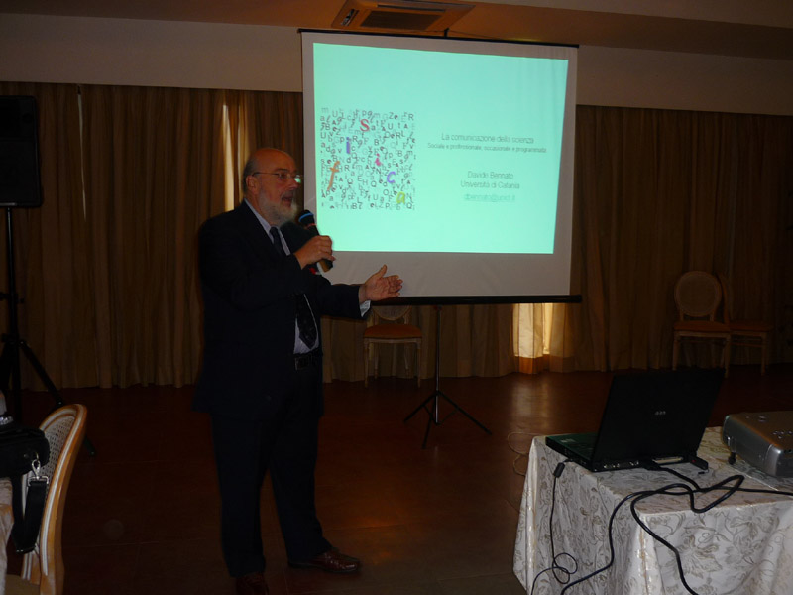
Dall'alfabetizzazione alla partecipazione A tavola con lo scienziato
Roberta Antolini
Manuela Arata
Davide Badoni
Stefano Bagnasco
Davide Bennato
Luigi Benussi
Enrico Bernieri
Monica Bertani
Cristina Biino
Halina Bilokon
Assunta Bonanno
Simona Bortot
Antonio Capone
Marianna Carli
Marco Casolino
Paolo Cavallotti
Federico Cecconi
Patrizia Cenci
Rossana Centioni
Angelo Ceres
Riccardo Cerulli
Vitaliano Chiarella
Massimo Chiari
Corrado Cicaló
Stefano Ciprini
Manuela Cirilli
Donato Di Ferdinando
Adriano Di Giovanni
Pasquale Di Nezza
Giuseppe Eramo
Franco Fabbri
Mariaelena Fedi
Valentina Ferretti
Michela Fragona
Mauro Francaviglia
Stefano Fruguglietti
Paolino Guida
Stefano Lami
Marco Livi
Marcella Lorenzi:
Stefano Marcellini
Marisa Michelini
Roberto Moro
Vincenzo Napolano
Erica Novacco
Francesco Palma
Piero Patteri
Luigi Pellegrino
Monica Pepe
Alberto Petralia
Giovanni Policastro
Massimiliano Razzano
Antonietta Regano
Santo Reito
Sonia Sebastiani
Elisabetta Siddi
Elisa Siotto
Luca Taffarello
Vincenzo Surrenti
Simona Bortot
INFN - Torino
Comunicare Fisica 2010 – Frascati 12-16 Aprile 2010

Slide 2
Dall'alfabetizzazione alla partecipazione A tavola con lo scienziato
DOVE:
Scuola “Comunicazione e Divulgazione della Fisica” Marino (RM)
QUANDO:
Dicembre 2009
FINALITA’ DELLA SCUOLA:
Fornire le conoscenze e gli strumenti di base per la comunicazione della scienza in generale e della fisica in particolare
FORMAT
Full immersion di lezioni, working groups, arene di discussione
Comunicare Fisica 2010 – Frascati 12-16 Aprile 2010

Slide 3
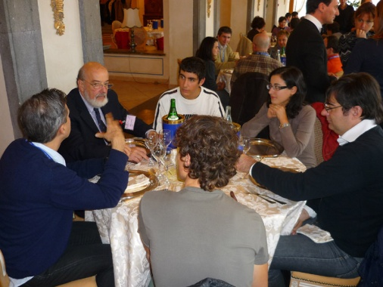
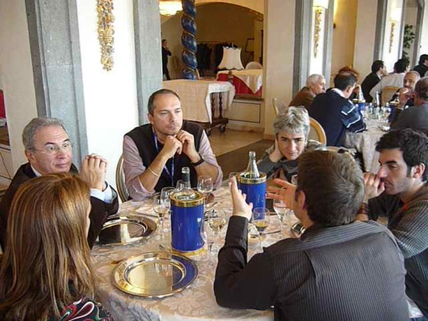
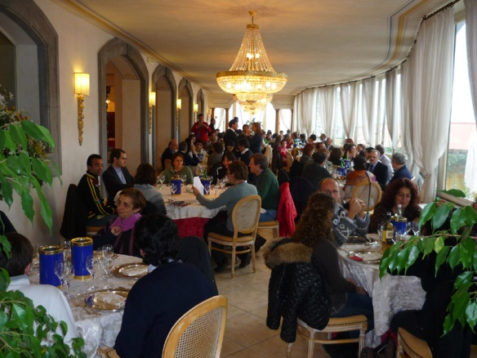
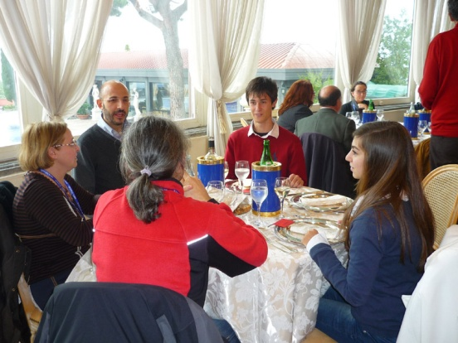
Dall'alfabetizzazione alla partecipazione A tavola con lo scienziato
L’IDEA DEL FORMAT
Organizzare un evento socializzante in cui gli studenti abbiano la possibilità di testare ciò che apprendono durante le lezioni.
Capire quali sono gli argomenti che interessano maggiormente un pubblico generico e con età e interessi diversi.
Comunicare la fisica in un ambiente piacevole e famigliare.
Comunicare Fisica 2010 – Frascati 12-16 Aprile 2010

Slide 4
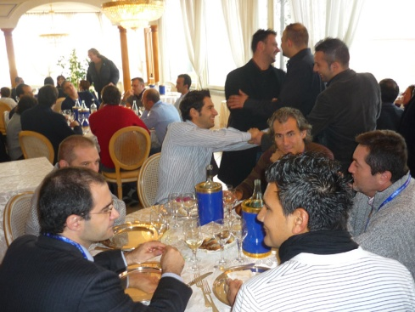
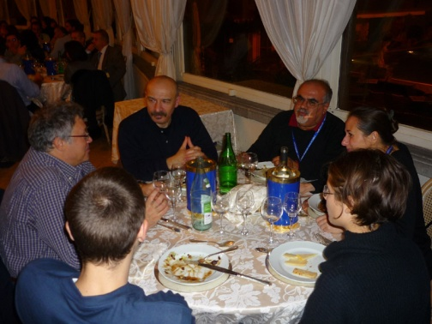
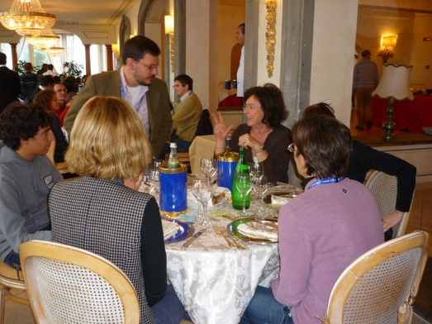
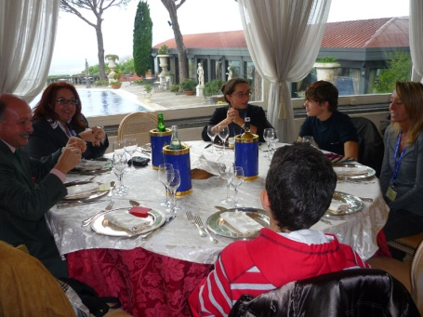
Dall'alfabetizzazione alla partecipazione A tavola con lo scienziato
L’ORGANIZZAZIONE
SCELTA DEGLI OSPITI:
Gruppi omogenei per età o per interessi o per professione.
Per alcune categorie si è dovuto necessariamente procedere attraverso organizzazioni.
Chi: studenti liceali, casalinghe, pensionati, attori teatrali, studenti universitari di varie facoltà, liberi professionisti, medici.
Comunicare Fisica 2010 – Frascati 12-16 Aprile 2010

Slide 5
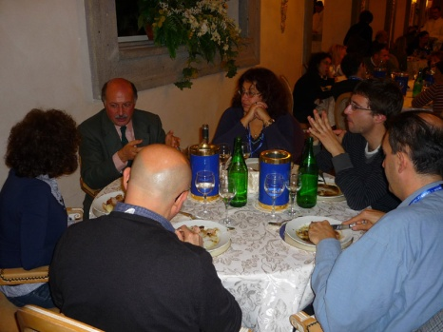
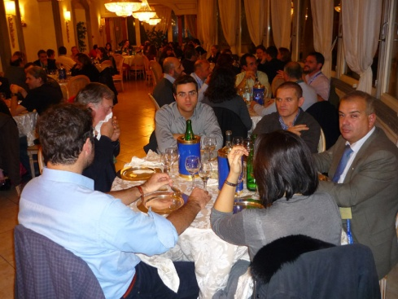
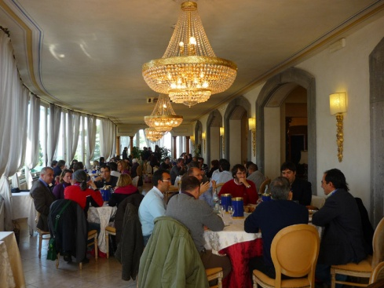
Dall'alfabetizzazione alla partecipazione A tavola con lo scienziato
L’ORGANIZZAZIONE
PREPARAZIONE DEI TAVOLI
Composti da 6-8 persone, prevedono 2-3 ospiti per ogni tavolo.
Importante il rapporto ospiti/esperti.
COSTI
Dipendenti dal luogo e dal numero dei partecipanti, ma indicativamente 15 euro a persona.
Comunicare Fisica 2010 – Frascati 12-16 Aprile 2010

Slide 6
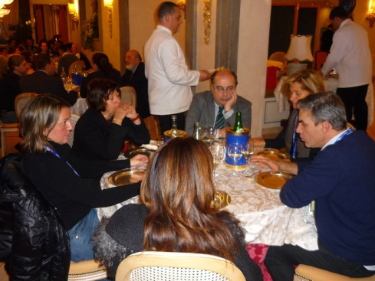
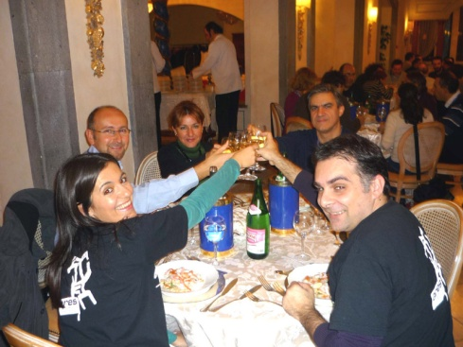
Dall'alfabetizzazione alla partecipazione A tavola con lo scienziato
FINALITA’ DEL FORMAT
Per gli studenti:
Mettere a frutto gli insegnamenti ricevuti partendo da alcuni concetti di base di tipo quasi esclusivamente sociologico
Comunicare Fisica 2010 – Frascati 12-16 Aprile 2010

Slide 7
Dall'alfabetizzazione alla partecipazione A tavola con lo scienziato
CONCETTI DI BASE:
Who, when, where, what, why
In particolare:
Chi ho di fronte?
Cosa sto comunicando?
Perché?
Per conseguenza:
Uso delle metafore
Valutazione del target
Evitare i tecnicismi senza banalizzare l’argomento
La figura dell’Opinion Leader
Comunicare Fisica 2010 – Frascati 12-16 Aprile 2010

Slide 8
Dall'alfabetizzazione alla partecipazione A tavola con lo scienziato
FINALITA’ DEL FORMAT
Per gli studenti:
Mettere a frutto gli insegnamenti ricevuti partendo da alcuni concetti di base di tipo quasi esclusivamente sociologico
Per gli invitati:
Avere la possibilità di soddisfare le curiosità più varie inerenti il vasto mondo della scienza.
In questo senso, “A tavola con lo scienziato” si differenzia da tutti i precedenti format
Comunicare Fisica 2010 – Frascati 12-16 Aprile 2010

Slide 9
Dall'alfabetizzazione alla partecipazione A tavola con lo scienziato
ALTRI FORMAT DI COMUNICAZIONE SCIENTIFICA DI TIPO SOCIALIZZANTE
Scuola di Comunicazione Scientifica del Prof. Barrera (Portogallo)
Germe primordiale di “A tavola con lo scienziato”?
Tematico
No pranzo o cena
Situazione estremamente formale
Target prestabilito
Caffè scientifici
A tema
Situazione informale, ma poco socializzante
Target vario e casuale, ma sicuramente interessato alla scienza
Comunicare Fisica 2010 – Frascati 12-16 Aprile 2010

Slide 10
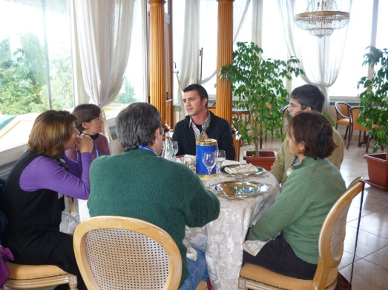
Dall'alfabetizzazione alla partecipazione A tavola con lo scienziato
ARENA DI DISCUSSIONE: ANALISI DEL LAVORO
TIPOLOGIA DELLE DOMANDE
Nonostante i target diversi, l’LHC è stato l’argomento predominante.
Una curiosità che accomuna ogni gruppo è sapere come si svolge la vita di uno “scienziato”, quanto guadagna, come organizza la sua vita e il suo rapporto con la religiosità.
Ogni gruppo aveva curiosità specifiche riguardanti il vissuto e la quotidianità.
A seconda del target, il livello della comunicazione assumeva profondità specifica.
Comunicare Fisica 2010 – Frascati 12-16 Aprile 2010

Slide 11
Dall'alfabetizzazione alla partecipazione A tavola con lo scienziato
ARENA DI DISCUSSIONE: ANALISI DEL LAVORO
DALL’ALFABETIZZAZIONE ALLA PARTECIPAZIONE: CI SIAMO RIUSCITI?
DIFFICOLTA’ DI COMUNICAZIONE
Domande che sconfinano in campi scientifici lontani dalla fisica o che toccano l’esoterismo, costringono gli esperti ad affrontarli in modo superficiale o ad abbandonare l’argomento
Più discussioni in contemporanea
Paura di banalizzare la scienza
Presi dalla spiegazione, non ci si accorge che l’interlocutore ha un calo di attenzione.
Comunicare Fisica 2010 – Frascati 12-16 Aprile 2010

Slide 12
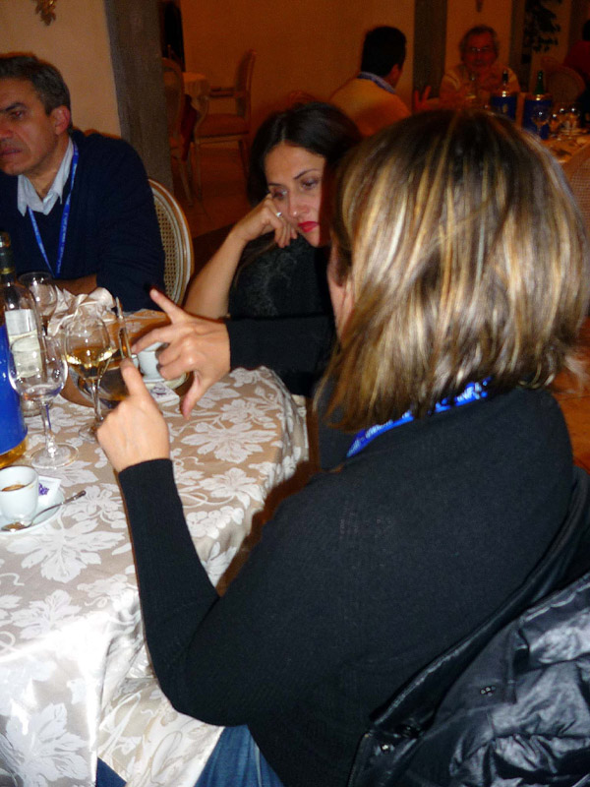
Dall'alfabetizzazione alla partecipazione A tavola con lo scienziato
E raramente si
Arriva a questa
Condizione
Ma…
Comunicare Fisica 2010 – Frascati 12-16 Aprile 2010

Slide 13
Dall'alfabetizzazione alla partecipazione A tavola con lo scienziato
FEEDBACK
Interviste per la web-radio
Discussioni post-incontri con gli ospiti
Breve questionario sottoposto ad alcuni dei gruppi partecipanti
Hanno sottolineato come le curiosità sono state soddisfatte per intero
Gli argomenti affrontati sono stati capiti quando erano nuovi e approfonditi in modo esaustivo quando trattavasi di campi già conosciuti
Comunicare Fisica 2010 – Frascati 12-16 Aprile 2010

Slide 14
Dall'alfabetizzazione alla partecipazione A tavola con lo scienziato
GRAZIE PER L’ATTENZIONE!
Comunicare Fisica 2010 – Frascati 12-16 Aprile 2010

